Slide 1
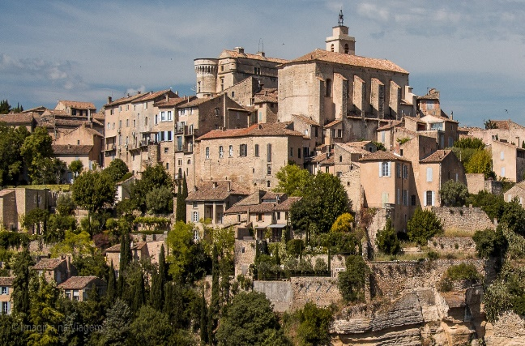
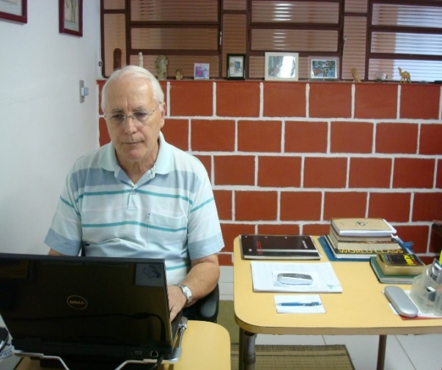
PINTURA
IMPRESSIONISTA
Os pintores da arte, como Kleber Galvêas, produziu mais uma de suas obras, ao ar livre, que apresento no próximo slide.
Sua intenção foi capturar as tonalidades que os objetos refletiam conforme a iluminação solar lhe proporcionou nos determinados momentos do dia.
Esse movimento foi um divisor de águas para a pintura. Seus artistas não se prendem aos ensinamentos do realismo acadêmico.
No entanto, foram influenciados pelas correntes positivistas da segunda metade do século XIX, as quais primavam pela precisão e o realismo.
Foto Vilarejo de
Gordes
Interior da França
TONINHO VENDRAMINI
Editor/Formatador

Slide 2
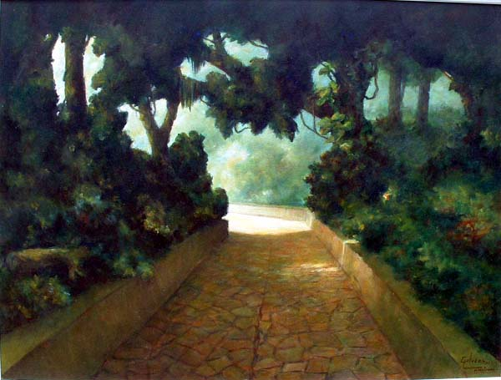
Pintura Impressionista de Kleber Galvêas - Óleo sobre Tela/2019 Estrada para Convento da Penha / Vila Velha / ES.
ateliegalveas@gmail.com
www.galveas.com

Slide 3


NÃO TENHA MEDO
DAS FAZES
DO VAZIO
Um ente querido que se vai subitamente.
Uma carreira que termina de repente.
Toninho
Vendramini

Slide 4

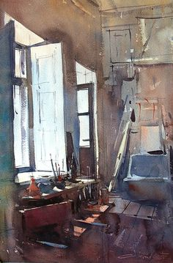
São mudanças que surgem, muitas delas, tão grandes,
que nos deixam desorientados e alarmados.
A tristeza é a primeira ,
a qual lamentamos o que está perdido.

Slide 5
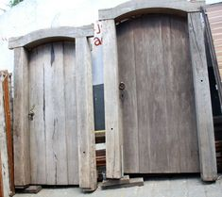
É um momento doloroso. Um período de clareza,
pois cada experiência, quando plenamente compreendida, nos permite fazer uma limpeza profunda de toda a velha dor.

Slide 6
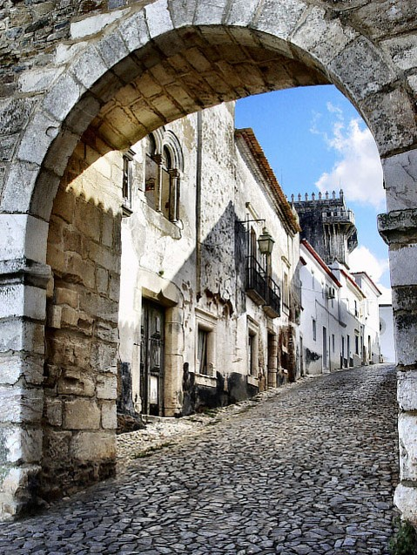
Em cada episódio de profunda tristeza, o coração quebrado se arqueia e dispara uma flecha, e a partir daí, a energia das velhas feridas pode ser liberada.

Slide 7

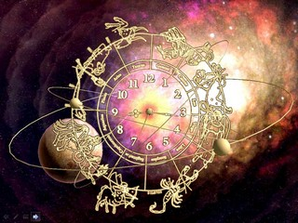
Antigas dores de vidas passadas, da infância,
os desapontamentos da vida atual, tudo o que esteve trancado no coração,
pode ser sentido e, eventualmente, liberado.

Slide 8
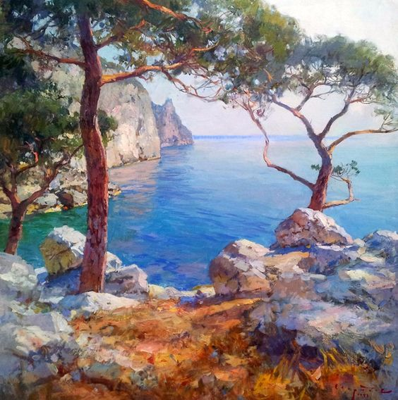
As lágrimas, como a água, nos limpam
e ajudam a manter o nosso coração aberto; se contidas, criam
um endurecimento e uma obstrução no coração,
que nos paralisa e nos impede o estado de amor
que procuramos para dar e receber.
Este é um momento sagrado e tem o seu propósito de cura.

Slide 9
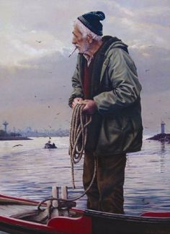
A segunda fase do vazio acontece quando a tristeza está quase esgotada.
A dor começa a diminuir e nós aceitamos os fatos.

Slide 10

Nesse momento, surge um vislumbre da nova vida,
novos sonhos começam a se formar.

Slide 11

Esta fase é de potencial muito grande,
É quando começamos a decidir para onde apontarmos a flecha,
criando um novo capítulo em nossas vidas.

Slide 12
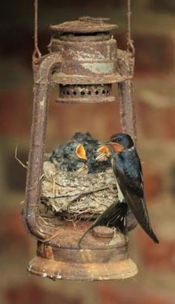
Não importa quão profunda seja a perda,
há sempre um novo capítulo, um novo início esperando,
é o momento no qual nós começamos a definir
a intenção da nova jornada à frente.

Slide 13
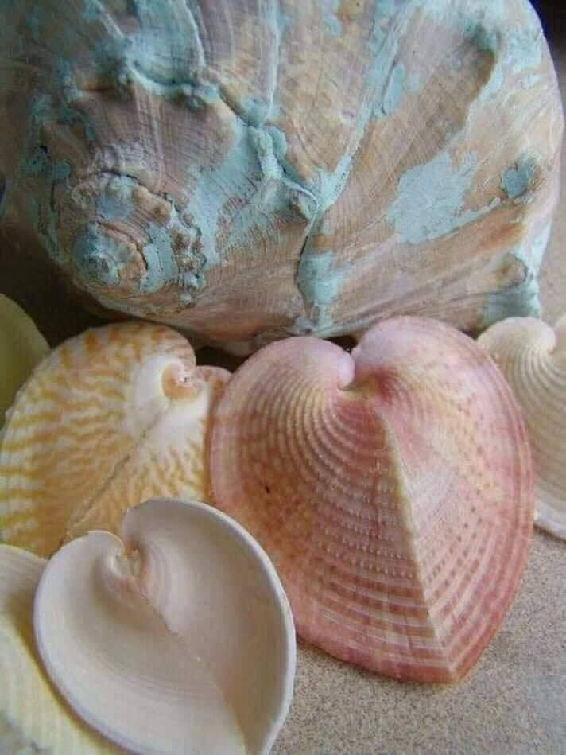

Ao olharmos o que já terminou,
podemos ver que, talvez, partes disto
não fossem um verdadeiro reflexo de quem nós somos,
a partir daí, criamos algo que melhor combine
com o nosso atual momento.

Slide 14
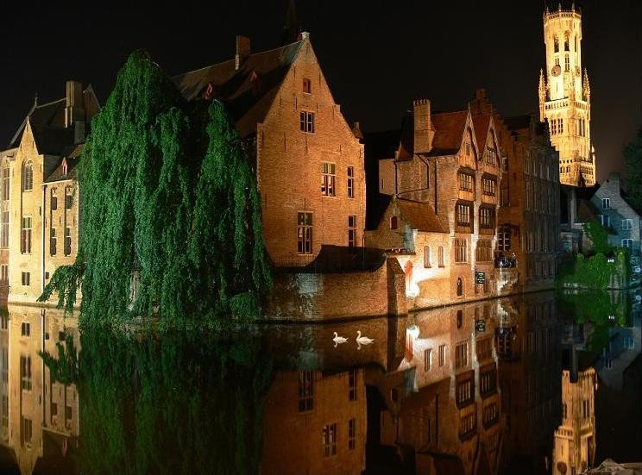

Slide 15

Imagens
Acervo Pessoal / Internet
Músicas
Abertura/Acompanhamento
Orquestrações de músicas clássicas
ao Piano
Encerramento
Céu de Santo Amaro
Cantores:
Caetano Veloso e Flávio Venturini
CRIAÇÃO (adaptação do texto –
não tenha medo das fases do vazio)
FORMATAÇÃO DO CONTEXTO / EDIÇÃO
TONINHO VENDRAMINI
ACESSE MEUS ESPAÇOS CULTURAIS E TORNE-SE MEU SEGUIDOR
http://vendraminiletras.blogspot.com/
www.sergrasan.com/toninhovendraminislides/
PARTICIPAÇÕES:
    ASSOCIAÇÃO DOS POETAS E ESCRITORES DE JUNDIAÍ E REGIÃO
ACADEMIA NACIONAL DE LETRAS DO PORTAL DO POETA BRASILEIRO - ACADÊMICO 28

